Slide 1
Cebula & Company
Krótki pokaz slajdów przedstawi wam nasze piękne miasto KRAPKOWICE .
Zaczynamy!!!...

Slide 2
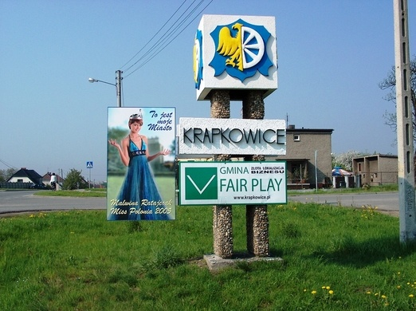

Trochę Historii
Nasze miasteczko Krapkowice powstało w latach 1290-1300 n.e
Zdecydowały o tym dogodne naturalne warunki obronne. Dwie rzeki i mokradła . od najdawniejszych czasów broniły do tego miejsca dostępu. W starożytności , przebiegał w rejonie Krapkowic szlak z Morzem Bałtyckim. Tutaj docierali kupcy rzymscy, jeździli oni przez Bramę Morawską, wzdłuż Odry, nad morze, przede wszystkim po bursztyn. Kupcy nabywali na naszych terenach skóry i płody rolne. Być może już w czasach rzymskich na tym szlaku, w miejscu najstarszej części

Slide 3
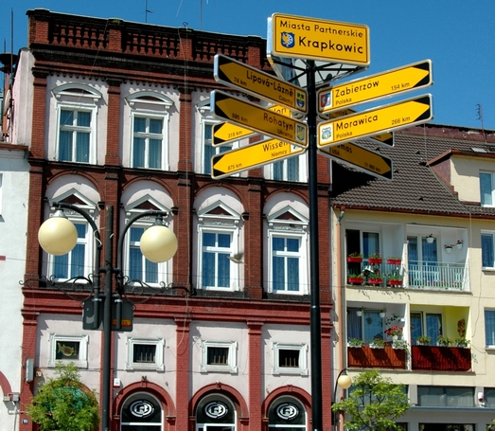
A oto galeria zdjęć na temat Krapkowic
Tablica informacyjna znajdująca się na naszym pięknym rynku. Pokazuje ona odległości między Krapkowicami a innymi ciekawymi miastami np. Wissen.

Slide 4
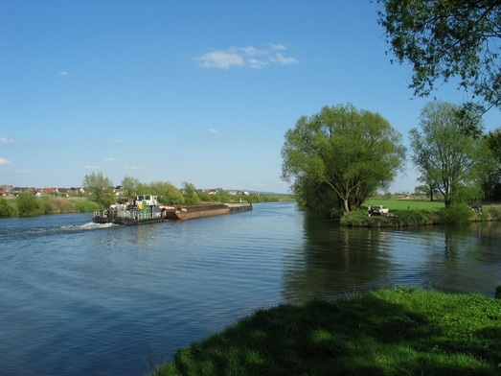
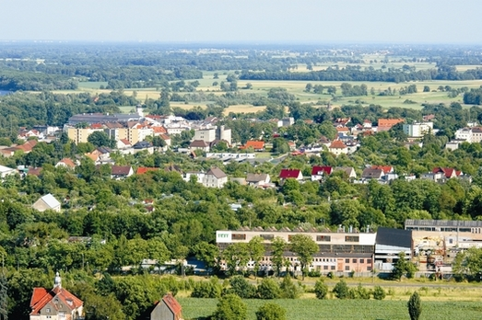
Barka przy ujściu Osobłogi
Panorama Krapkowic

Slide 5
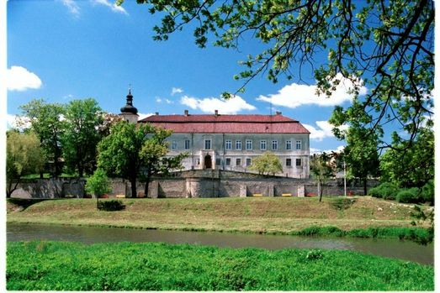
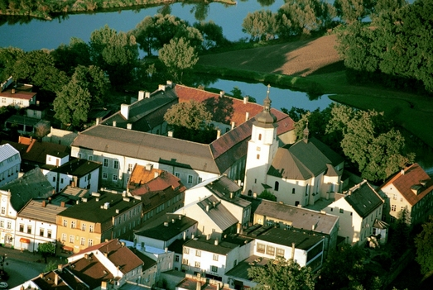
Nasz zamek, który pełni teraz funkcję szkoły ponad gimnazjalnej

Slide 6
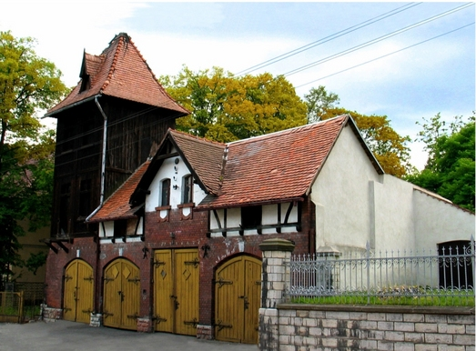
A oto zabytkowa remiza strażacka

Slide 7
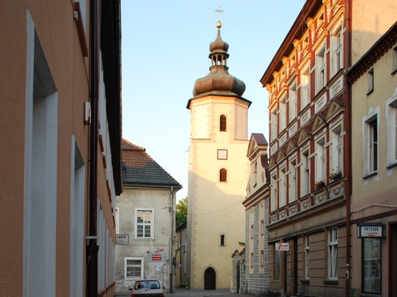
Nasz stary i bardzo piękny kościół katolicki pod wezwaniem św. Mikołaja

Slide 8
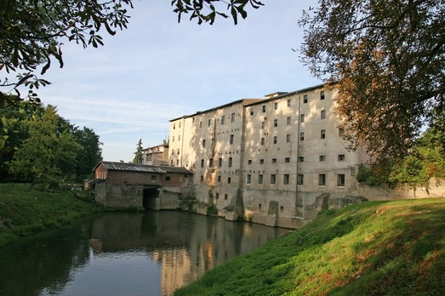
Krapkowicki młyn

Slide 9
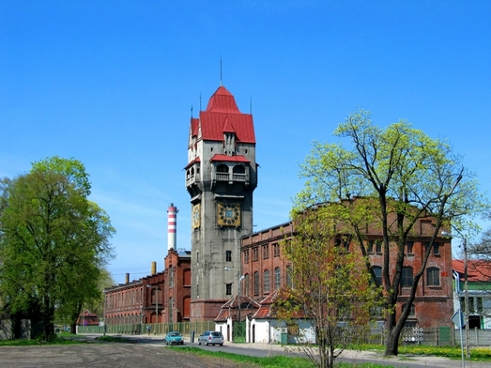
Wieża przy ul. Opolskiej

Slide 10
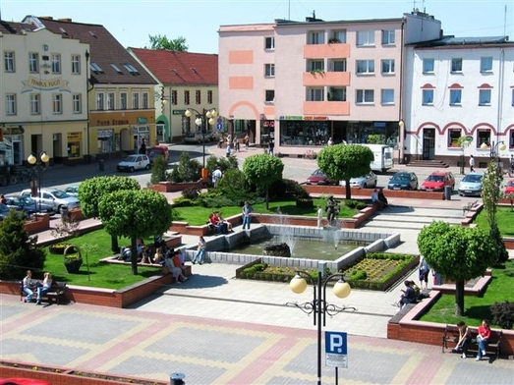
A to nasz mały ale fajny rynek ☺

Slide 11
To wszystko ☺ Mamy nadzieję że podobał wam się nasz krótki pokaz slajdów…

